Slide 1
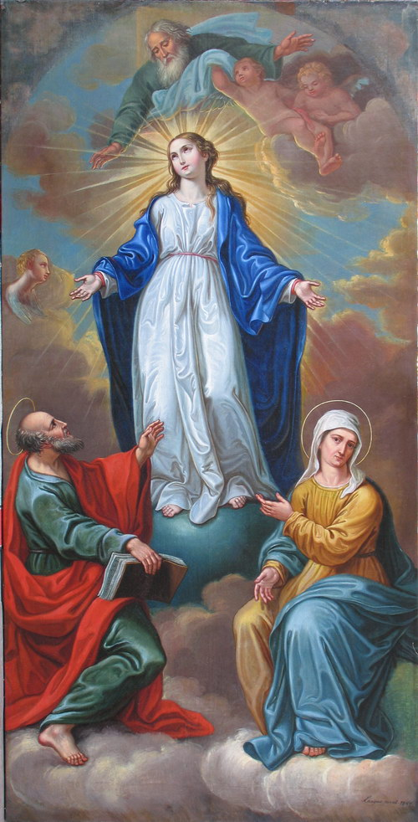
Pozdravljena, Gospa, sveta kraljica, sveta Božja mati Marija,
ki si postala devica Cerkev.
Izbral te je najsvetejši Oče nebeški in te posvetil z najsvetejšim ljubljenim Sinom
in Svetim Duhom Tolažnikom.
V tebi je bila in je vsa polnost milosti in vse dobro.
Pozdravljena, njegova palača!
Pozdravljena, njegov tabernakelj!
Pozdravljena, njegovo domovanje!
Pozdravljena, njegovo oblačilo!
Pozdravljena, njegova dekla!
Pozdravljena, njegova mati!
In vse ve svete kreposti, ki se po milosti
in razsvetljenju Svetega Duha
izlivate v srca verujočih,
da jih iz nevernih spreminjate v Bogu zveste.

